Slide 1
Testimonio de un alumno interno
¿Por qué puede interesarme ser Alumno Interno?
¿Qué puede motivarme a ser docente? ¿E investigador?
¿Cómo me hago Alumno Interno?
¿Quién puede serlo?
¿Qué hace un Alumno Interno?
Juan José Delgado Moraleda
Alumno Interno del Dpto de Anatomía

Slide 2
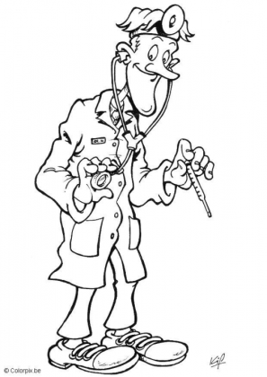
¿Por qué…
ser alumno interno?
Clínica
Salidas de la carrera
Docencia
Investigación

Slide 3
¿Por qué…
estudiamos medicina?

Slide 4
¿Por qué…
ser docente?
médico
médico
docente
médico
médico
médico

Slide 5
¿Por qué…
ser investigador?
docente
médico
docente
médico
investigador
docente
médico
docente
médico
docente
médico

Slide 6
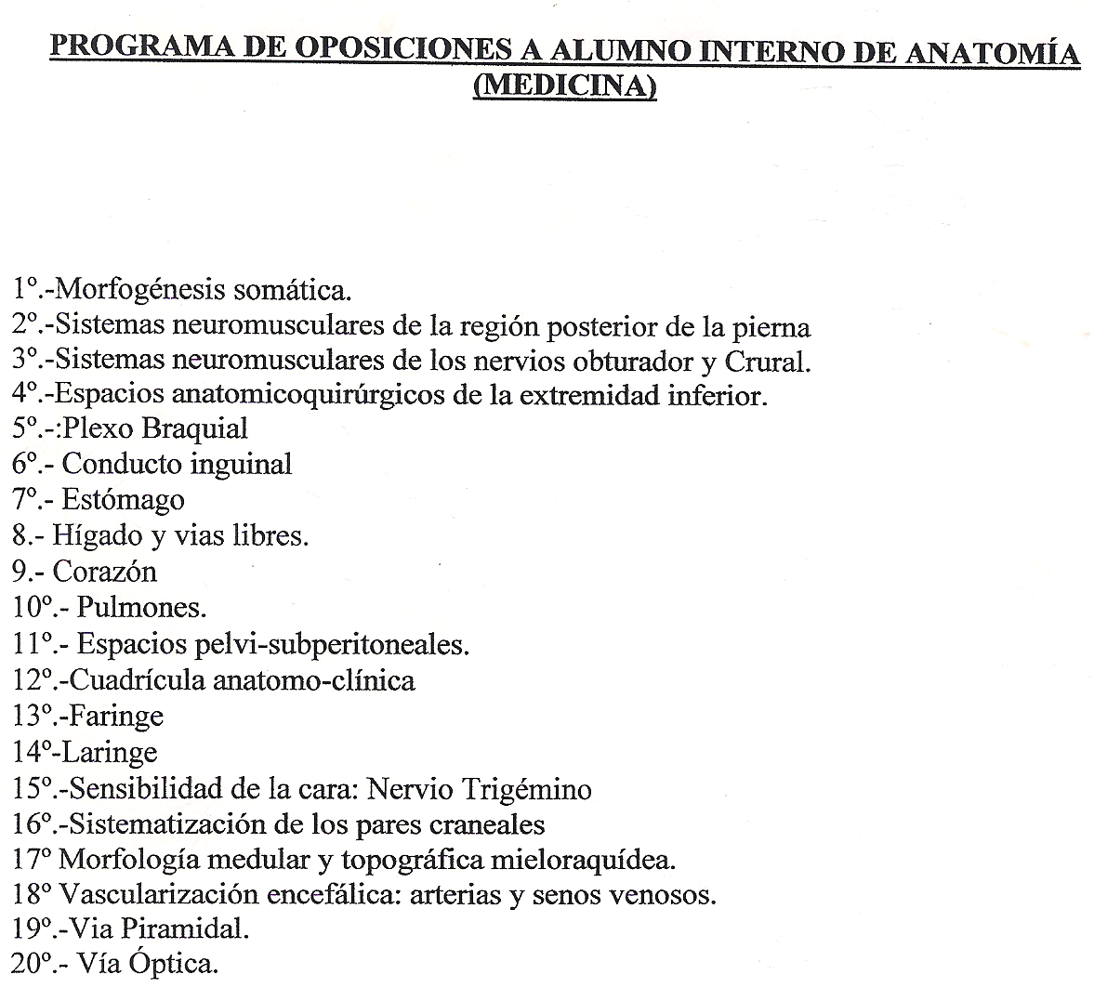
¿Cómo me hago alumno interno?
Oposición

Slide 7
¿Quién puede serlo?

Slide 8
¿Qué hace un alumno interno?
- Disección.
- Ayudante de prácticas.
- Investigación.
Ana Cervera
- Premio Peregrín-Casanova (Pelegrí-Casanova).

Slide 9
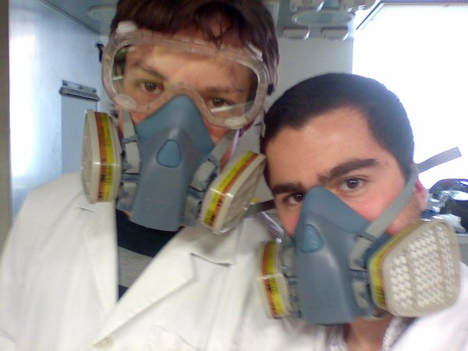
¿Qué hace un alumno interno?
- Disección.

Slide 10
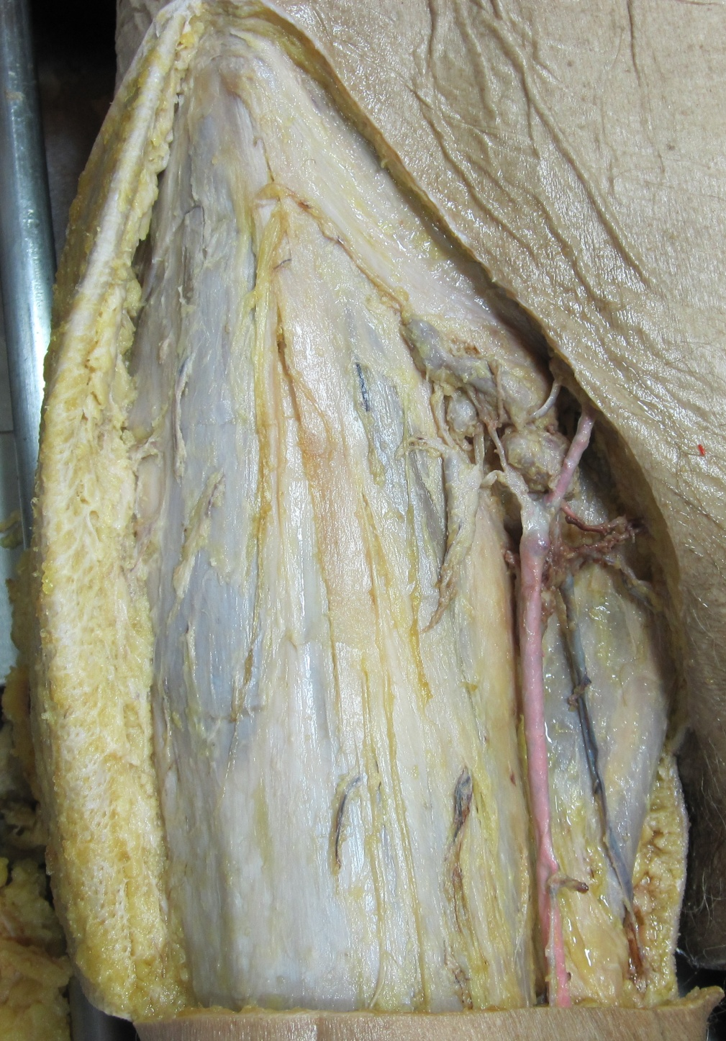
- Disección.

Slide 11
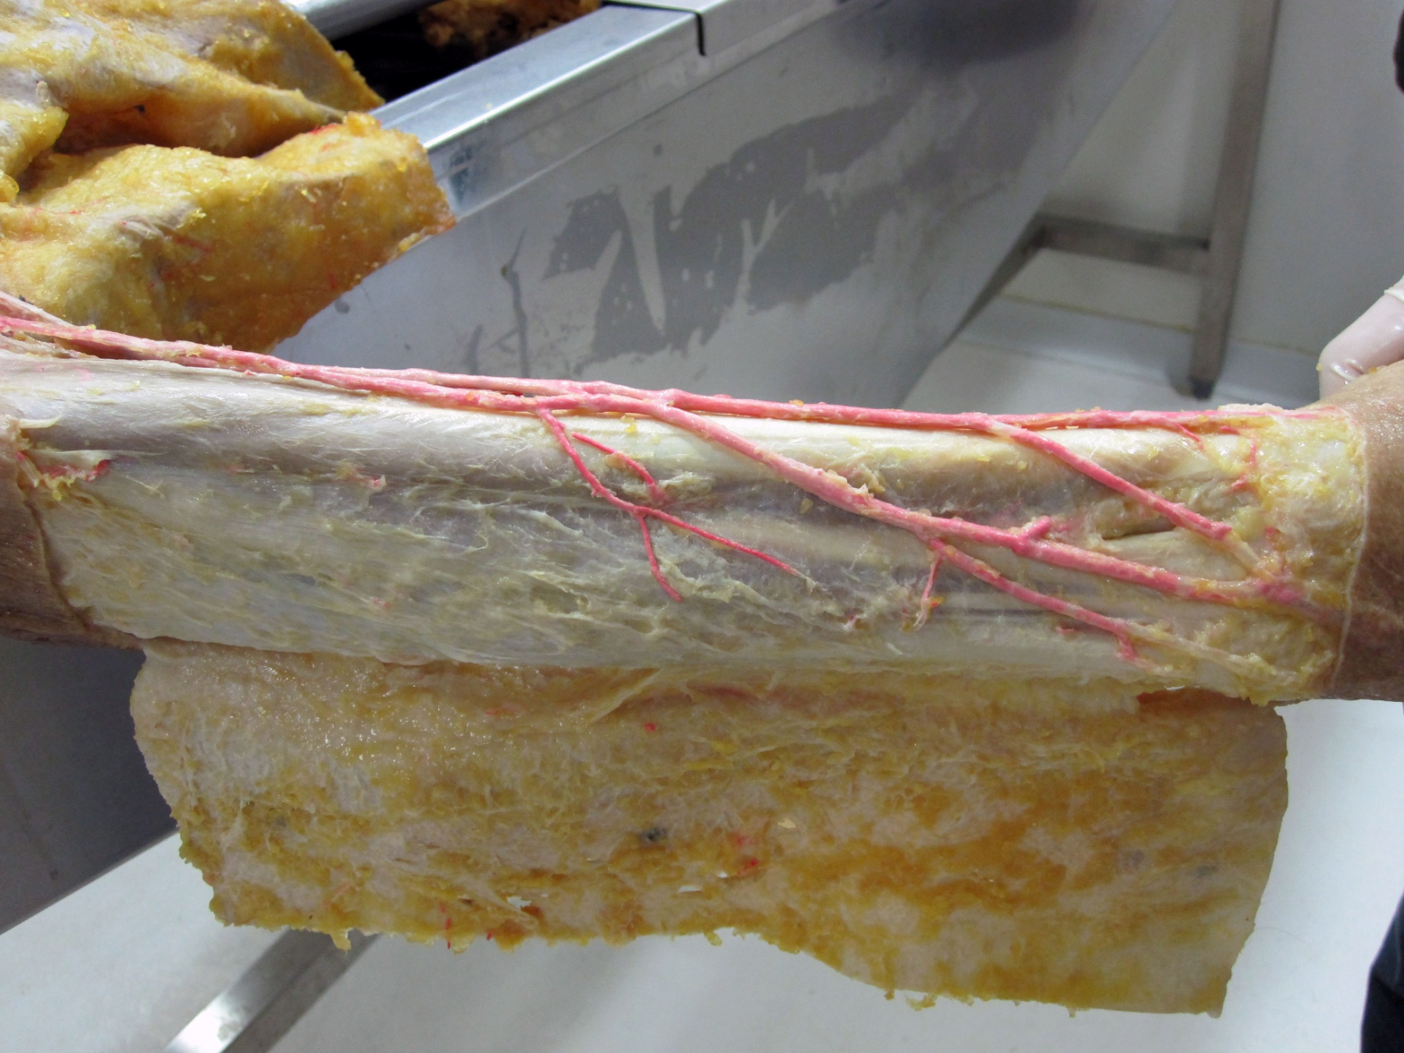
- Disección.

Slide 12
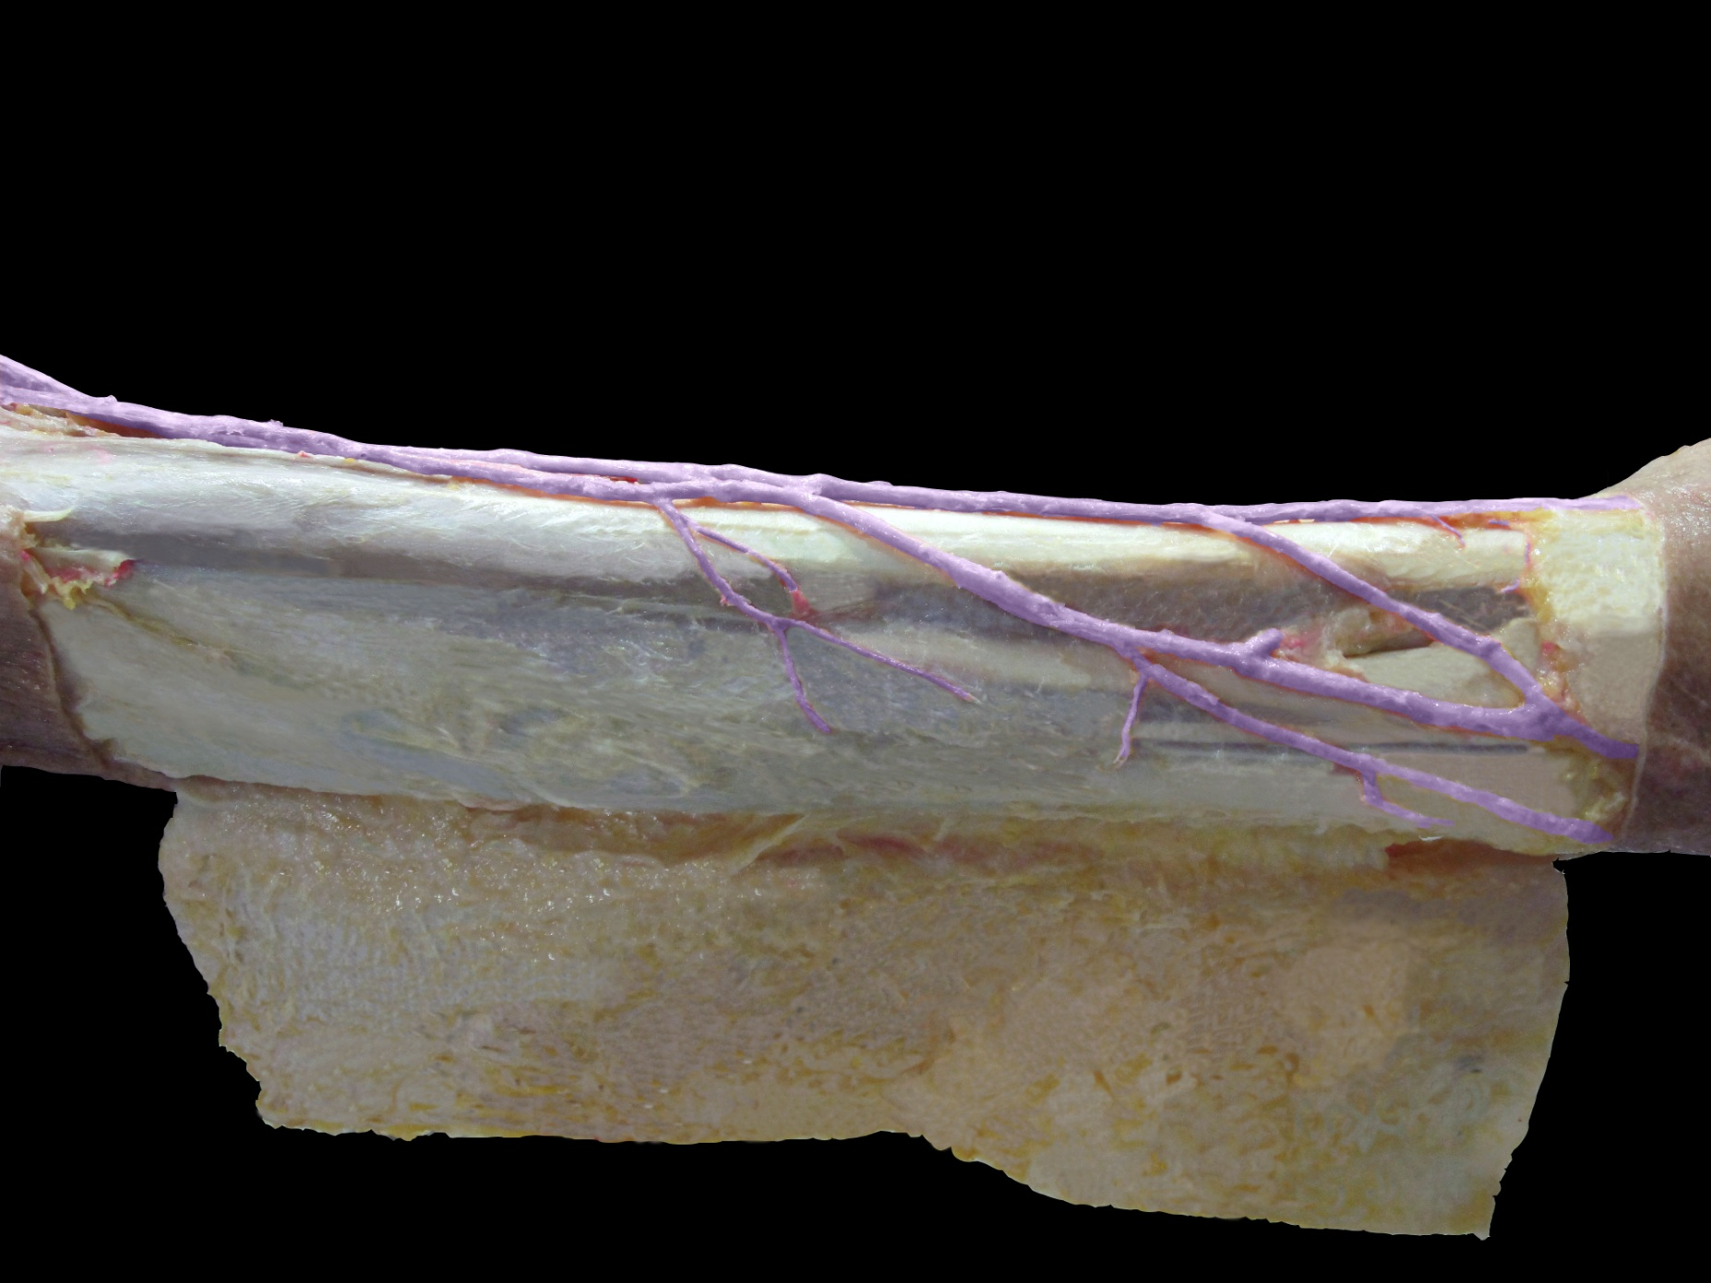
- Disección.

Slide 13
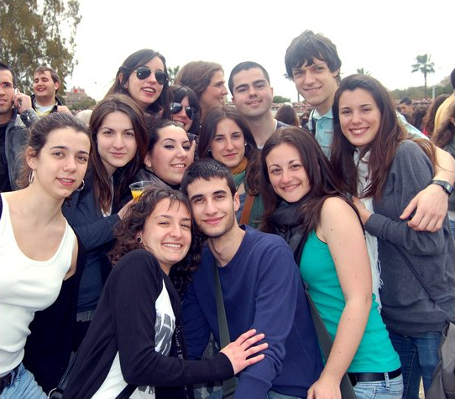
¿Qué hace un alumno interno?
- Ayudante de prácticas.

Slide 14
¡Hazte Alumno Interno!
¡Gracias por la asistencia!

